Slide 1
Özel eğitim hizmetleri

Slide 2
İÇİNDEKİLER:
Yasal Yükümlülükler
Eğitsel Değerlendirme ve Tanılama Süreci
Eğitim Ortamları
Kayıt, Kabul ve Nakil İşlemleri
Başarının Değerlendirilmesi
Özel Eğitim Hizmetleri Kuruluna Yapılacak İtirazlar
Bireyselleştirilmiş Eğitim Planı (BEP)
Destek Eğitim Odası
Özel Eğitim Sınıfları
Devam-Devamsızlık, İlişik Kesme
Ortaöğretimde Alan Seçimi (Özel Eğitim Sınıfı)
Kolaylaştırıcı Kişi

Slide 3
YASAL YÜKÜMLÜLÜKLER
Özel eğitim ihtiyacı olan bireylerin genel ve mesleki eğitim görme haklarından yararlanabilmelerini sağlamaya yönelik usul ve esaslar Özel Eğitim Hizmetleri Yönetmeliği ile düzenlemiş olup bu öğrencilere ilişkin iş ve işlemler bu Yönetmelik hükümleri kapsamında yürütülmektedir.
Ayrıca kaynaştırma/bütünleştirme yoluyla eğitimlerine devam eden öğrenciler ile ilgili yürütülecek eğitim hizmetlerinde Özel Eğitim Hizmetleri Yönetmeliği hükümleri ile birlikte kayıtlı bulundukları okul/kurumda uygulanan mevzuat hükümleri birlikte uygulanmaktadır.

Slide 4
YASAL YÜKÜMLÜLÜKLER
Bakanlığımızca özel eğitim ihtiyacı olan bireyler için her tür ve
kademede kaynaştırma uygulamaları yoluyla eğitim hizmeti verilebildiği gibi bu bireyler için özel eğitim kurumları da açılmaktadır.
Bu kapsamda görme, işitme, ortopedik, zihinsel yetersizliği olan
bireyler ile otizmi olan bireyler için örgün eğitim hizmeti sunan özel eğitim okul/kurumları Özel Eğitim ve Rehberlik Hizmetleri Genel Müdürlüğüne bağlı olarak eğitim faaliyetlerini yürütmektedir.
Ayrıca zorunlu öğrenim çağında olan ve sağlık problemleri nedeniyle doğrudan eğitim kurumlarından yararlanamayacak özel eğitim ihtiyacı olan bireyler için de evde veya hastanede eğitim hizmetleri sunulmaktadır.

Slide 5
Tekirdağ ilinde bulunan rehberlik ve araştırma merkezleri
Tekirdağ RAM
Çorlu RAM
Çerkezköy RAM
Süleymanpaşa
Malkara
Hayrabolu
Şarköy
Muratlı
Çorlu
Marmaraereğlisi
Ergene
Çerkezköy
Kapaklı
Saray

Slide 6
EĞİTSEL DEĞERLENDİRME VE TANILAMA SÜRECİ
Rapor Teslimi
Kurul Toplantısı
İnceleme Süreci
Randevu Verme

Slide 7
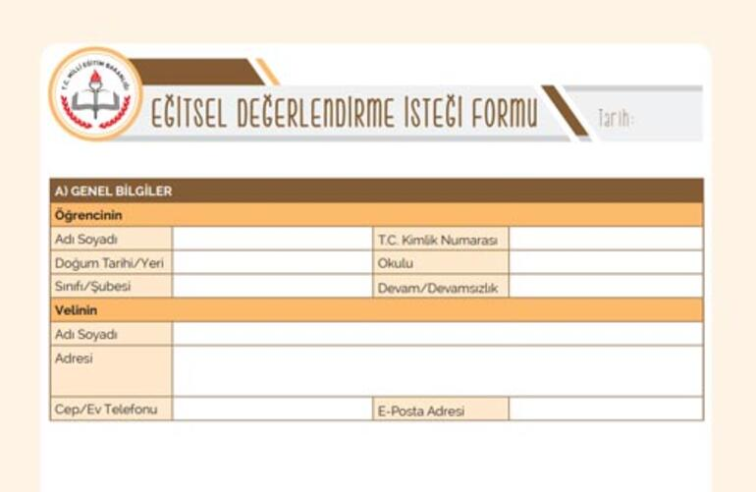
RAM’A YÖNLENDİRMEK İÇİN;
Eğitsel değerlendirme isteği formu
Özel eğitim ihtiyacı duyan öğrencileri rehberlik ve araştırma merkezine yönlendirmek için kullanılır.
Ayrıca kademe geçişlerinde, itiraz durumlarında ve e-okul/ram modülü uyuşmazlıklarında bu evrakla randevu talep edilmelidir.

Slide 8
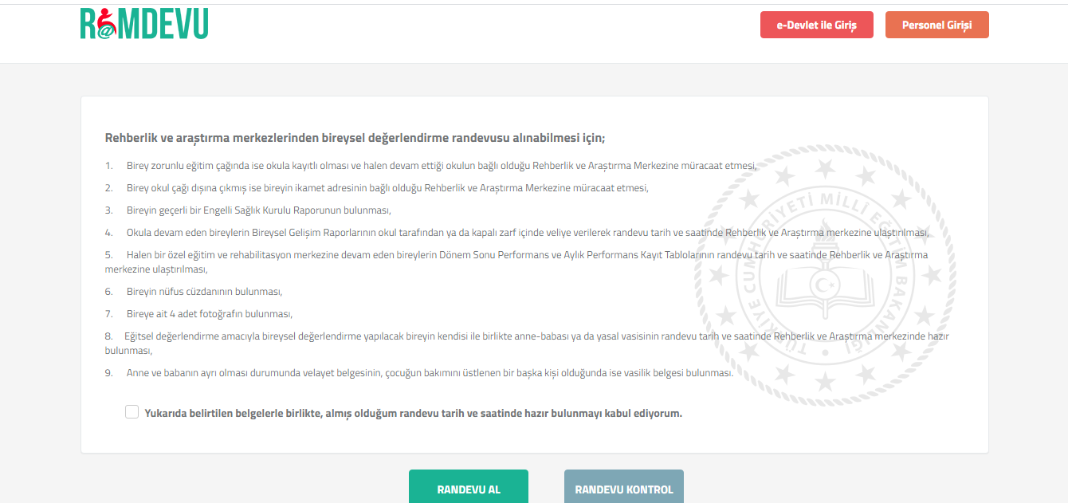
HATIRLATMA
www.ramdevu.meb.gov.tr adresinden destek eğitim randevuları için randevu alınabilir.

Slide 9
RANDEVU VERME
a) Eğitsel değerlendirme ve tanılama amacıyla alınacak randevular için Rehberlik ve Araştırma Merkezlerine başvurular iki türlü yapılır:
Okul/kurumun başvurusu
Bireyin kendisi (zihinsel yetersizliği olmayan 18 yaş ve üstü bireyler) ya da velisinin başvurusu
b) Okul müracaatlarında randevu tarihi yazılı olarak ilgili okula bildirilir.
c) Şahsen yapılan müracaatlarda randevu fişi tanzim edilir. Gerekli evraklar belirtilir.
ÖNEMLİ HATIRLATMA;
Velayet ve vasilik durumlarında öğrenci velayeti veya vasisi kimdeyse onunla gelmelidir.
Tıbbi tanılamaya ihtiyacı varsa önce sağlık raporu alması için hastaneye yönlendirilmelidir.(ÇÖZGER)
Eğitsel değerlendirmesi yapılacak bireyin kullandığı cihaz var ise getirilmesi hatırlatılmalıdır.
Koruyucu aile yanında kalan bireyler için yapılan başvurularda koruyucu aile belgesi olmalıdır.

Slide 10
RAM inceleme süreci
Rehberlik ve araştırma merkezinde randevusu Bulunan öğrenci randevu saatinde psikolojik danışman ve özel eğitim öğretmeni tarafından ayrı ayrı incelemeye alınır.
İhtiyacı doğrultusunda psikolojik danışman tarafından öğrencinin gelişimine uygun zeka testi uygulanır.
Özel eğitim öğretmeni tarafından eğitsel performans alımı gerçekleştirilir.

Slide 11
Çocuklar için özel gereksinim raporu
Öğrencinin mevcut durumuna ilişkin düzenlenmiş çocuklar için özel gereksinim raporu inceleme sürecinde kullanılır
Çözger’e ilişkin mevzuat 20.02.2019 tarih ve 30692 sayılı Resmi Gazete’de yayımlanmıştır

Slide 12
Ram inceleme süreci
Öğrencinin incelemesi tamamlandıktan sonra elde edilen veriler müdür yardımcısı başkanlığında toplanacak olan özel eğitim değerlendirme kuruluna sunulur.
Özel eğitim değerlendirme kurulu öğrencinin ihtiyaç duyduğu yönlendirme (tam zamanlı kaynaştırma, özel eğitim sınıfı gibi) ve çözger doğrultusunda destek eğitim (özel eğitim ve rehabilitasyon merkezi) kararlarını alır.

Slide 13
Ram inceleme süreci-önemli hatırlatma
Çocuklar için özel gereksinim raporu bulunmayan öğrencilere özel eğitim ve rehabilitasyon merkezlerinden faydalanmak üzere destek eğitim önerilememektedir.
Dikkat eksikliği ve hiperaktivite bozukluğu, duygu durum bozuklukları ve süregelen hastalığı bulunan bireylerin özel eğitim ve rehabilitasyon merkezlerinden faydalanması için program bulunmamaktadır.

Slide 14
Ram inceleme süreci
Öğrenci için önerilen destek eğitim kararını veli toplantıya katıldıysa elden teslim alır veya e-devlet üzerinden temin edebilir. Karara itiraz etmesi halinde ise İlçe Özel Eğitim Hizmetleri Kuruluna yeniden inceleme başvurusunu yapabilir.
Öğrenci için önerilen yönlendirme kararı ise yerleştirme kararı alınabilmesi amacıyla RAM tarafından ilçe özel eğitim hizmetleri kuruluna bildirilir

Slide 15
Ram inceleme süreci
İlçe özel eğitim hizmetleri kurulu yönlendirme kararı doğrultusunda öğrencinin hangi okulda eğitim göreceğini belirleyerek yerleştirme kararı düzenler
Yerleştirme kararı ilçe milli eğitim müdürlüğü tarafından
veliye posta yolu ile gönderilir,
rehberlik ve araştırma merkezine gönderilir,
yerleştirmenin yapıldığı okula gönderir

Slide 16
Ram inceleme süreci
Veli yerleştirme kararına kararına kararın kendisine tebliğ tarihinden itibaren 30 iş günü içerisinde itirazını ilçe özel eğitim hizmetleri kuruluna bildirebilir.
Okul, yapılan yerleştirme işlemine itirazını 30 iş günü sonrasında eğitsel değerlendirme isteği formu ile öğrencinin yeniden incelenmesi konusunu ilçe özel eğitim hizmetleri kuruluna bildirebilir.

Slide 17
Ram inceleme süreci
Kurul tarafından yeniden incelenmesine karar verilen öğrenci ram tarafından yeniden incelenir ve tekrardan özel eğitim değerlendirme kurulunca yeni kararlar alınır

Slide 18
ÖZEL EĞİTİM HİZMETLERİ KAPSAMINDA HİZMET SUNULAN BİREYLER
Bakanlığımız özel eğitim hizmetleri kapsamında; görme engelliler, işitme engelliler, zihinsel engelliler, ortopedik engelliler, dil ve konuşma güçlüğü olan çocuklar, duygusal ve davranışsal bozukluğu olan çocuklar, uyum güçlüğü olan çocuklar vb. Tüm engel gruplarının yanında özel yetenekli çocuklara da eğitim hizmeti sağlamaktadır.
Dil ve konuşma güçlüğü olan bireyler
İşitme yetersizliği olan bireyler
Görme yetersizliği olan bireyler
Süreğen hastalığı olan bireyler
Özel öğrenme güçlüğü olan bireyler
Otizmi olan bireyler
Bedensel yetersizliği olan bireyler
Birden fazla yetersizliği olan bireyler
Özel yetenekli bireyler
Dikkat eksikliği ve hiperaktivite bozukluğu olan bireyler
Zihinsel yetersizliği olan bireyler

Slide 19
Talim ve terbiye kurulu’nun 21/04/2021 ve 10 sayılı kararı doğrultusunda mevcut destek eğitim programları
Bedensel yetersizlik
Dil ve konuşma güçlüğü
Görme yetersizliği
İşitme yetersizliği
Özel Öğrenme güçlüğü
Otizm spektrum bozukluğu
Zihinsel yetersizlik

Slide 20
SADECE TAM ZAMANLI KAYNAŞTIRMA EĞİTİMİNE YÖNLENDİRİLEN VE NORMAL OKULLARA YERLEŞTİRİLEN ENGEL GRUPLARI:
Özel öğrenme güçlüğü
Dikkat eksikliği hiperaktivite bozukluğu
Süregelen hastalık
Bedensel yetersizlik
Dil ve konuşma güçlüğü

Slide 21
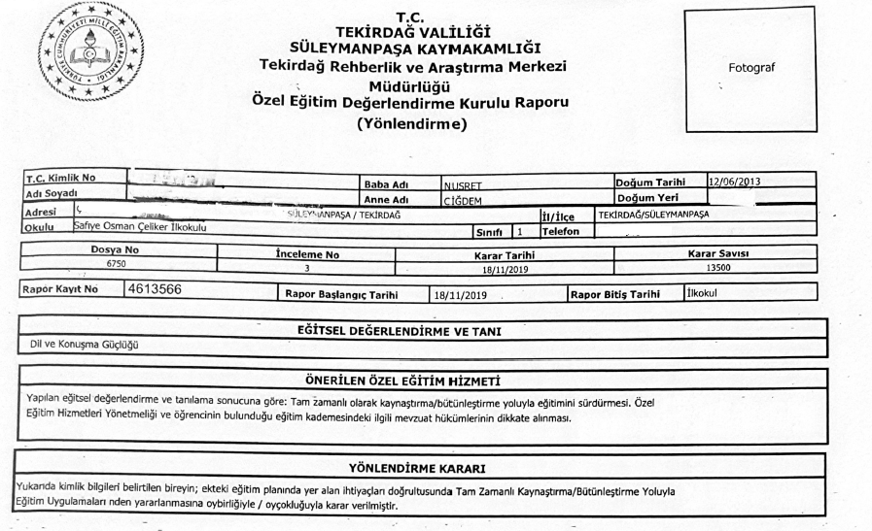
YÖNLENDİRME RAPORU

Slide 22
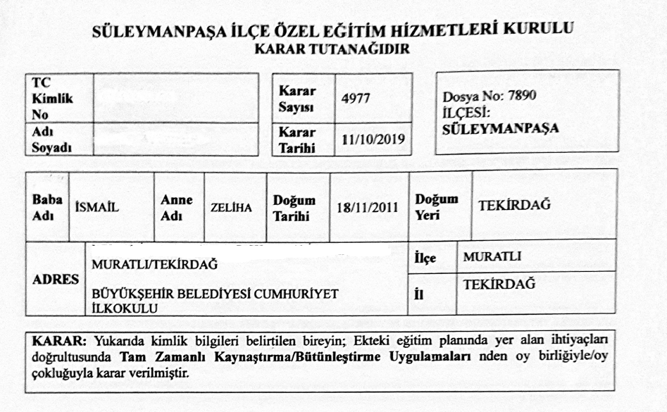
YERLEŞTİRME TUTANAĞI

Slide 23
ÖNEMLİ HATIRLATMA;
E-okul/RAM Modülü uyuşmazlıklarında RAM ile irtibat kurulmalıdır.

Slide 24
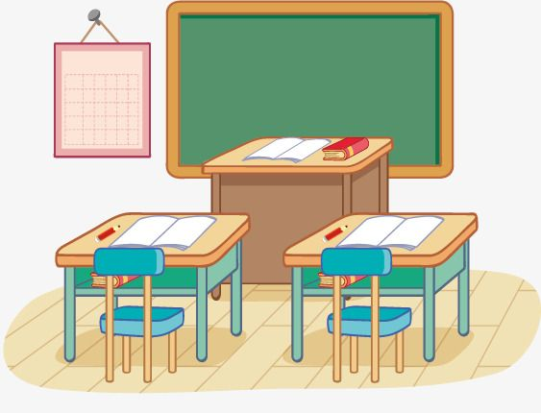
EĞİTİM ORTAMLARI
Her tür ve kademedeki okul/kurumlarda ;
Özel eğitim okul/kurumları,
Özel eğitim sınıfları,
Evde eğitim hizmetleri,
Hastane sınıfları,
Kaynaştırma yoluyla eğitim uygulamaları (yetersizliği olmayan akranlarıyla aynı sınıfta / okulda )
Yoluyla eğitim öğretim hizmetlerinin sunulması ve planlanması ile ilgili iş ve işlemler yürütülmektedir.

Slide 25
ÖĞRENCİ SAYILARI
ÖZEL EĞİTİM HİZMETLERİ YÖNETMELİĞİ MADDE -23
Özel eğitim ihtiyacı olan bireyler gelişim özellikleri de dikkate alınarak sınıflara eşit sayıda ve her bir şubede 2 öğrenciyi geçmeyecek şekilde yerleştirilir. Ancak bu sayı birleştirilmiş sınıf uygulaması yapılan okullarda ihtiyaç doğrultusunda artırılabilir

Slide 26
EVDE EĞİTİM
ÖZEL EĞİTİM HİZMETLERİ YÖNETMELİĞİ MADDE 14
Evde eğitim hizmeti; sağlık problemi nedeniyle örgün eğitim kurumlarından doğrudan yararlanamayacak durumda olduğunu sağlık raporu ile belgelendiren okul öncesi, ilkokul, ortaokul ve lise çağındaki özel eğitim ihtiyacı olan öğrenciler için evde sunulan eğitim hizmetidir.
Milli eğitim bakanlığı evde ve hastanede eğitim hizmetleri yönergesi’ne göre,
En az ONİKİ HAFTA süreyle örgün eğitim kurumundan doğrudan yararlanmasının mümkün olmadığını ya da yararlanması hâlinde olumsuz sonuçlar doğuracağını İFADE EDEN EN AZ 3 HEKİM İMZALI (HEKİMLERDEN EN AZ BİR TANESİNİN ÇOCUĞUN ENGELİ ALANINDA UZMAN OLMASI ) elektronik imzalı durum bildirir sağlık raporu
Öğrenci belgesi
Ile belgelendirenlere evde eğitim hizmeti verilmektedir.

Slide 27
ÖZEL EĞİTİM HİZMETLERİ YÖNETMELİĞİ MADDE 14
Öğrencinin evde eğitim hizmeti kapsamında alacağı haftalık ders saati, sorumlu olduğu eğitim programı esas alınarak ilköğretim kademesinde veya özel eğitim programı uygulanan ortaöğretim kademesinde bir okula kayıtlı olanlar için haftada 10 ders saatinden, diğer ortaöğretim kademesinde bir okula kayıtlı olanlar için ise haftada 16 ders saatinden az olmayacak şekilde planlanır.
Ortaöğretim kademesinde özel eğitim programından sorumlu olan öğrenciler için eğitim programında yer alan meslek dersleri dışındaki dersler için evde eğitim hizmeti planlanır.
Mesleki ve teknik eğitim programlarının uygulandığı okullarda kayıtlı olan öğrencilerden sadece 9 uncu sınıf öğrencileri için evde eğitim hizmeti sunulur.
Evde eğitim hizmetlerinde öğrencilerin eğitim ihtiyaçları ile takip edecekleri eğitim programı esas alınarak; özel eğitim öğretmenleri, okul öncesi öğretmenleri, sınıf ve diğer alan öğretmenleri görevlendirilir. Öğretmen görevlendirmesinde öncelikle öğrencinin kayıtlı bulunduğu okulda veya o yerleşim yerindeki eğitim kurumlarında görev yapan kadrolu öğretmenlerden istekli olanlar arasından, ihtiyacın bu yolla karşılanamaması durumunda ise o yerleşim yerindeki eğitim kurumlarında veya ram’larda görev yapan kadrolu öğretmenler arasından resen görevlendirme yapılır

Slide 28
Öğrencilerin başarı durumlarının değerlendirilmesi, sorumlu olduğu eğitim programının uygulandığı okullardaki değerlendirme ölçütlerine göre yapılır. Okutulan derslerin puanları e-okul sistemine işlenir. Öğrenci okutulmayan derslerden muaf tutulur.
Bireylerin başarı değerlendirme sonuçları öğretmenler tarafından, öğrencinin kayıtlı bulunduğu okul yönetimine bildirilir. Sınıf geçme ve diğer işlemler, kayıtlı olunan okul yönetimi tarafından yürütülür.
Evde eğitim hizmeti süresince bu öğrencilerin okula devam zorunluluğu aranmaz ve devam zorunluluğu aranmamasına yönelik e-okul sisteminde işlem yapılır.
Evde eğitim hizmeti hafta içi verilebileceği gibi hafta sonları da verilebilir.

Slide 29
KAYIT,KABUL VE NAKİL İŞLEMLERİ
ÖZEL EĞİTİM HİZMETLERİ YÖNETMELİĞİ MADDE: 34
Özel eğitim ihtiyacı olan bireylerin okul öncesi eğitim kurumları ve ilkokullara kayıtlarında il veya ilçe özel eğitim hizmetleri kurulu tarafından yerleştirme kararı alınmış olması şartı aranmaz. Bu bireyler için yerleştirme kararı alınması konusunda okul yönetimi gerekli işlemleri başlatır. Öğrencinin kayıtlı olduğu okul, yerleştirme kararına uygun ise öğrenci bulunduğu okulda öğrenimine devam eder. Farklı bir yerleştirme kararı olması hâlinde öğrencinin yerleştirme kararına uygun okula nakli ya da geçişi konusunda gerekli işlemler yapılır.
Özel eğitim ihtiyacı olan bireylerden kayıtların yapıldığı yılın eylül ayı sonu itibarıyla 66, 67 ve 68 aylık olanların velisinin yazılı talebiyle; eylül ayı sonu itibarıyla 68 ayını tamamlamış,79 aydan gün almamış olan ve ilkokula başlamaya hazır olmadıklarını Durum Bildirir Tek Hekim Sağlık Raporu (elektronik imzalı )ile belgeleyen öğrencilerin Özel Eğitim Değerlendirme Kurulu Raporu doğrultusunda okul öncesi eğitime 1 yıl daha devamları sağlanır. e-Okul Sistemi üzerinden ilkokula kaydı yapılan ve okul öncesi eğitim süresi uzatılan çocuklar il veya ilçe özel eğitim hizmetleri kurulu kararı ile okul öncesi eğitim kurumunda eğitimlerini sürdürürler. (ENGEL DURUMU ÖNEMLİ !!!)

Slide 30
KAYIT,KABUL VE NAKİL İŞLEMLERİ
ÖZEL EĞİTİM HİZMETLERİ YÖNETMELİĞİ MADDE: 34
Özel eğitim ihtiyacı olan bireyler için gündüzlü özel eğitim okullarına kayıtta tuvalet eğitimini kazanmış olma şartı aranmaz.
Aynı tür ve kademede aynı programı uygulayan özel eğitim okulları arasındaki nakiller ile bu okullardan aynı programı uygulayan özel eğitim sınıflarına ya da özel eğitim sınıflarından aynı programı uygulayan özel eğitim okullarına nakiller için yeni bir eğitsel değerlendirme ve tanılama yapılmaz. Velilere, il veya ilçe özel eğitim hizmetleri kurulu tarafından nakil yoluyla gidilecek okullarla ilgili bilgilendirme yapılarak yeni bir yerleştirme kararı alınır. (Özel Eğitim Okulu- Özel Eğitim Sınıfı)
Özel eğitim ihtiyacı olan öğrencilerin eğitim kurumları arasındaki nakil veya geçiş işlemleri zamana bağlı olmaksızın yapılır.

Slide 31
BAŞARININ DEĞERLENDİRİLMESİ
ÖZEL EĞİTİM HİZMETLERİ YÖNETMELİĞİ MADDE: 24
Öğrencilerin başarıları BEP’lerine göre değerlendirilir.
Tüm ölçme ve değerlendirme süreçlerinde öğrencilerin yetersizlik türü, gelişim özellikleri ve eğitim performansları doğrultusunda süre, ortam, yöntem, cihaz ve materyallerde düzenlemeler yapılarak gerekli tedbirler alınır.
Özel eğitim ihtiyacı olan öğrenciler için merkezi sistem sınavlarında gerekli tedbirler alınır.
İşitme yetersizliği, zihinsel yetersizliği veya otizmi olan öğrenciler, her tür ve kademede velinin yazılı talebi ve BEP geliştirme biriminin kararı doğrultusunda yabancı dil dersinden muaf tutulabilirler. Bu öğrenciler merkezi sistem sınavlarında, yabancı dil dersi sınavından muaf tutulurlar. Öğrencilerin yabancı dil dersinden muaf olma durumu okul yönetimi tarafından e-Okul sistemine işlenir.

Slide 32
BAŞARININ DEĞERLENDİRİLMESİ
ÖZEL EĞİTİM HİZMETLERİ YÖNETMELİĞİ MADDE: 24
Görme yetersizliği olan öğrenciler için resim, şekil ve grafik içeren sorular kabartma olarak, betimlenerek veya bu soruların yerine eş değer sorular hazırlanarak değerlendirme yapılır.
Motor becerilerde yetersizliği olan öğrenciler velinin yazılı talebi doğrultusunda motor beceri gerektiren derslerin uygulamalı bölümlerinden muaf tutulurlar.
Öğrencilere, velinin yazılı talebi ve BEP geliştirme biriminin kararı doğrultusunda ilkokulda bir defaya mahsus olmak üzere sınıf tekrarı yaptırılabilir.

Slide 33
BİREYSELLEŞTİRİLMİŞ EĞİTİM PLANI (BEP)
BEP HAZIRLAMAK ZORUNLU MUDUR?
1997 yılında yürürlüğe giren 573 Sayılı Özel Eğitim Hakkında Kanun Hükmünde Kararname’nin 4. Maddesinin, “özel eğitim gerektiren bireyler için bireyselleştirilmiş eğitim planı geliştirilmesi ve eğitim programlarının bireyselleştirilerek uygulanması esastır” hükmü ile bep’in hazırlanması ve uygulanması zorunlu hale getirilmiştir.

Slide 34
BİREYSELLEŞTİRİLMİŞ EĞİTİM PLANI (BEP)
Özel eğitim ihtiyacı olan bireyler için takip edecekleri eğitim programı temel alınarak BEP hazırlanması esastır.
Bu programda;
A) Eğitim planında yer alan yıllık amaçlara ve kısa dönemli amaçlara,
B) Sunulacak destek eğitim hizmetinin türüne, süresine ve hizmetin kimler tarafından nasıl sağlanacağına,
C) Öğretim ve değerlendirmede kullanılacak yöntem ve teknikler ile öğretim materyallerine,
D) Eğitim ortamına ilişkin düzenlemelere,
E) Davranış problemlerini önlemeye ya da azaltmaya yönelik tedbirler ile olumlu davranış kazandırmaya yönelik uygulanacak yöntem ve tekniklere,
F) Öğrencinin kişisel bilgilerine, yer verilir.

Slide 35
BEP ; BEP GELİŞTİRME BİRİMİ TARAFINDAN HAZIRLANIR
Bep Geliştirme Birimi Üyeleri:
Müdür ya da müdür yardımcısı başkanlığında ,
Veli,
Öğretmenler, (dersine girenler ve varsa destek eğitim odası öğretmeni )
Rehber öğretmen,
Ram’dan görevlendirilen temsilci,(gerekli durumlarda)
Öğrenci, (katılabilecek durumda ise)

Slide 36
BEP’İN İÇERİĞİ
Öğrenci bilgileri,
Üyelerin isimleri ve imzaları
Toplantı tutanakları,
Alınan kararlar,
Amaçlar (uda-kda-yöntem/teknik-ölçüt-koşul -süre-araç/gereçler)

Slide 37
BEP’E ALINAN AMAÇLAR BEP’İN İÇERİĞİNİN BİR KISMIDIR. BEP’İN KENDİSİ DEĞİLDİR.
Bep’te yazılan uzun dönemli – kısa dönemli amaçlar-süre- ölçüt-koşul- yöntem ve teknikler –araç/gereçler,
Derse giren öğretmeni tarafından hazırlanır.
Öğrenci; destek eğitim odasına giriyorsa D.E.O. Öğretmeni ile ortak amaçlar birlikte hazırlanabilir.

Slide 38
DESTEK EĞİTİM ODASI

Slide 39
DESTEK EĞİTİM ODASI
ÖZEL EĞİTİM HİZMETLERİ YÖNETMELİĞİ MADDE 25
Okul öncesi, ilköğretim ve ortaöğretim kademesinde eğitim veren okullarda tam zamanlı kaynaştırma/bütünleştirme yoluyla eğitimlerini sürdüren öğrenciler için il veya ilçe özel eğitim hizmetleri kurulunun teklifi doğrultusunda il veya ilçe milli eğitim müdürlüklerince destek eğitim odası açılır.

Slide 40
DESTEK EĞİTİM ODASI NEDİR?
“Destek Eğitim Odası”, okul ve kurumlarda, kaynaştırma yoluyla eğitim uygulamaları kapsamında yetersizliği olmayan akranlarıyla birlikte aynı sınıfta eğitimlerine devam eden özel eğitim ihtiyacı olan öğrencilerin sunulan eğitim hizmetlerinden en üst düzeyde yararlanmaları amacıyla özel araç-gereçler ile eğitim materyalleri sağlanarak oluşturulmuş eğitim ortamlarıdır.
DESTEK EĞİTİM ODASI AÇMAK ZORUNLU MUDUR?
Kaynaştırma yoluyla eğitim uygulamaları kapsamında yetersizliği olmayan akranlarıyla birlikte aynı sınıfta eğitimlerine devam eden özel eğitim ihtiyacı olan öğrenciler ile özel yetenekli öğrencilerin öğrenim gördüğü okul ve kurumlarda “Destek Eğitim Odası” açılması zorunludur.

Slide 41
Destek Eğitim Odasında Kimler Eğitim Görebilir?
Destek eğitim odasında, okul ve kurumlarda, kaynaştırma yoluyla eğitim uygulaması kapsamında yetersizliği olmayan akranlarıyla birlikte aynı sınıfta eğitimlerine devam eden özel eğitim ihtiyacı olan öğrenciler ile özel yetenekli öğrenciler eğitim görebilir.

Slide 42
Destek Eğitim Odasında Eğitim Desteği Alan Öğrencinin Başarı Değerlendirmesi Nasıl Yapılır?
Özel eğitim ihtiyacı olan öğrencilerin takip ettikleri programlar temel alınarak eğitim performansı ve ihtiyaçları doğrultusunda BEP hazırlanır. Bireyselleştirilmiş eğitim programlarında; öğrenci için gerekli destek eğitim hizmetlerinin türü, süresi, sıklığı, kimler tarafından nerede ve nasıl sağlanacağına ilişkin bilgiler yer almalıdır.
Bep geliştirme biriminde özel eğitim ihtiyacı olan öğrencinin eğitim sürecinde görev alan tüm öğretmenler yer alır ve öğrencinin genel başarı değerlendirmesinde sınıfta yapılan değerlendirmenin yanı sıra destek eğitim odasında yapılan değerlendirme sonuçları da dikkate alınır.

Slide 43
DESTEK EĞİTİM ODASI
Bu kapsamda izlenmesi gereken işlem basamakları aşağıda yer almaktadır.
İl/ilçe özel eğitim hizmetleri kurulu tarafından kaynaştırma yoluyla eğitim uygulaması kapsamında okul/kuruma yerleştirilen özel eğitim ihtiyacı olan öğrenciler için her tür ve kademedeki okul/kurumlar bünyesinde il/ilçe milli eğitim müdürlüklerince destek eğitim odası açılır.
Destek eğitim odasında eğitim alacak öğrenci sayısına göre okulda veya kurumda birden fazla destek eğitim odası açılabilir.
Açılış onayları, açılacak her bir destek eğitim odası için ayrı ayrı olacak şekilde bir defa alınır.
Özel eğitim ihtiyacı olan öğrencilere yönelik okulun fiziki şartları, öğrenci sayıları, yetersizlik türleri ve yetenek alanları göz önünde bulundurularak ayrı destek eğitim odaları açılabilir.
Fiziki şartları nedeniyle destek eğitim odası açılamayan okullarda il/ilçe milli eğitim müdürlüklerinin onayı doğrultusunda fen laboratuvarları, resim atölyeleri, müzik odaları vb. Uygun alanlar destek eğitim odası olarak kullanılabilir.

Slide 44
Destek eğitim odasında eğitim hizmetlerinin yürütülmesinde aşağıdaki hususlar dikkate alınır:
Eğitim alacak öğrenciler, bu öğrencilere okutulacak dersler ile öğrencilerin alacağı haftalık ders saati BEP geliştirme biriminin kararı doğrultusunda belirlenir. Bu planlama haftalık toplam ders saatinin %40’ını aşmayacak şekilde yapılır.
Destek eğitim odasında görev alacak öğretmenlerin çalışma programları okul yönetimince yapılır.
Destek eğitim odasında öğrencilerin eğitim performansları dikkate alınarak bire bir eğitim yapılır. Ancak, BEP geliştirme biriminin kararı doğrultusunda gerektiğinde eğitim performansı aynı seviyede olan öğrencilerle bire bir eğitimin yanında en fazla 3 öğrencinin bir arada eğitim alacağı grup eğitimi de yapılabilir.
Destek eğitim bep geliştirme biriminin planlaması doğrultusunda okulun ders saatleri içinde veya dışında ihtiyaç halinde hafta sonu da planlanabilir. Öğrenciye ders saatleri içinde eğitim verilecekse destek eğitim alması planlanan dersin saatinde o derse ilişkin eğitim verilir.

Slide 45
Özel yetenekli öğrencilerin yetenek alanları doğrultusunda takip ettikleri dersler destek eğitim odasında zenginleştirme ve hızlandırma yoluyla farklılaştırılarak verilir. Bu programlar öğrencilerin devam ettikleri örgün eğitim kurumlarında uygulanan eğitim programı ile bütünlük oluşturacak şekilde plânlanır ve yürütülür.
Destek eğitim odasında; öğrencilerin eğitim ihtiyaçları takip ettikleri eğitim programı ve öğrencilerin kayıtlı oldukları kademe esas alınarak özel eğitim öğretmenleri, okul öncesi öğretmenleri, sınıf ve diğer alan öğretmenleri okul yönetiminin teklifi doğrultusunda il veya ilçe millî eğitim müdürlüklerince görevlendirilir.
İlkokul ve ortaokullardaki destek eğitim odalarında özel yetenekli öğrencilere eğitim vermek üzere üst kademelerde görev yapan alan öğretmenleri de görevlendirilebilir.
Okul müdürü ve müdür yardımcıları destek eğitim odalarında görevlendirilmez.

Slide 46
ÖZEL EĞİTİM SINIFI:

Slide 47
ÖZEL EĞİTİM SINIFI
ÖZEL EĞİTİM HİZMETLERİ YÖNETMELİĞİ MADDE 26
Özel eğitime ihtiyacı olan ve ayrı bir sınıfta eğitim almaları uygun bulunan bireylerin, yetersizliği olmayan akranları ile bir arada eğitim görmeleri amacıyla her tür ve kademedeki resmî ve özel okul ve kurumlarda, özel eğitim hizmetleri kurulunun önerisi doğrultusunda millî eğitim müdürlükleri tarafından özel eğitim sınıfları açılabilir.

Slide 48
İLKÖĞRETİM PROGRAMI UYGULAYAN ÖZEL EĞİTİM SINIFLARI
ÖZEL EĞİTİM HİZMETLERİ YÖNETMELİĞİ MADDE 27
Görme veya işitme engelli öğrenciler için ilkokullarda özel eğitim sınıfları açılır. İlkokulu tamamlayan öğrencilerin 5 inci sınıftan itibaren yetersizliği olmayan akranlarıyla tam zamanlı kaynaştırma/bütünleştirme uygulaması yoluyla aynı sınıfta eğitim görmeleri sağlanır.
İmam hatip ortaokulları haricindeki diğer ortaokullar ile ilkokullar bünyesinde hafif düzeyde zihinsel engeli olan öğrenciler veya hafif düzeyde otizmi olan öğrenciler için özel eğitim sınıfları açılır.

Slide 49
Bu sınıflarda eğitim hizmetlerinin yürütülmesinde aşağıdaki hususlar dikkate alınır:
A) aynı tür yetersizliği olan öğrencilere birleştirilmiş sınıf uygulaması ile eğitim yapılır.
B) öğrenciler, ilköğretim programını takip ederler. Öğrencilerin takip ettikleri programlar temel alınarak BEP hazırlanır.
C) sınıfların mevcudu en fazla 10 öğrenciden oluşur. Ancak otizmi olan öğrenciler için sınıf mevcutları en fazla 4’tür.
D) öğrenciler bep geliştirme biriminin kararı doğrultusunda bazı dersleri ve sosyal etkinlikleri diğer akranları ile bir arada yaparlar.
E) görme veya işitme yetersizliği olan öğrenciler için açılan sınıflarda birinci sınıftan dördüncü sınıfa kadar dersler özel eğitim öğretmeni tarafından okutulur. Ancak, yabancı dil ile din kültürü ve ahlak bilgisi dersleri alan öğretmenlerince okutulur. Alan öğretmeni tarafından okutulan derslere özel eğitim öğretmeni ders işlenişine destek vermek üzere katılır.

Slide 50
ÖZEL EĞİTİM PROGRAMI UYGULAYAN ÖZEL EĞİTİM SINIFLARI
ÖZEL EĞİTİM HİZMETLERİ YÖNETMELİĞİ MADDE 28
Okul öncesi, ilkokul, ortaokul ve mesleki eğitim veren orta öğretim kurumlarında özel eğitim programı uygulayan özel eğitim sınıfları açılabilir. Bu sınıflarda eğitim hizmetlerinin yürütülmesinde aşağıdaki hususlar dikkate alınır:
Aynı tür yetersizliği olan öğrencilere birleştirilmiş sınıf uygulaması ile eğitim yapılır.
Sınıfların mevcutları oluşturulurken takip edilen özel eğitim programının uygulandığı okullardaki sınıf mevcutları esas alınır.yetersizlik türüne göre hazırlanmış özel eğitim programları uygulanır.
Orta veya ağır düzeyde zihinsel yetersizliği olan öğrenciler ile orta veya ağır düzeyde otizmi olan öğrenciler için açılan sınıflarda ilköğretim kademesinde özel eğitim uygulama okulu haftalık ders çizelgesi; ortaöğretim kademesinde özel eğitim uygulama okulu (iii. Kademe) haftalık ders çizelgesi uygulanır.

Slide 51
ÖZEL EĞİTİM SINFLARI ,TÜRLERİ VE KONTENJANLARI
OKULÖNCESİNDE ;
ÖZEL EĞİTİM ANASINIFI KARARI İLE ( ÖZEL EĞİTİM HİZMETLERİ YÖNETMELİĞİ MADDE 27)
a) Sınıf mevcutları en fazla 5 öğrenciden oluşur.
b)Sınıflar oluştururken öncelikle aynı tür yetersizliği olan çocuklar aynı sınıfta olacak şekilde planlama yapılır.Ancak zorunlu hallerde farklı tür yetersizliği olan çocuklarda bir arada eğitim görebilirler.
f) Etkinlikler okul öncesi öğretmeni ve özel eğitim öğretmeni tarafından yürütülür.

Slide 52
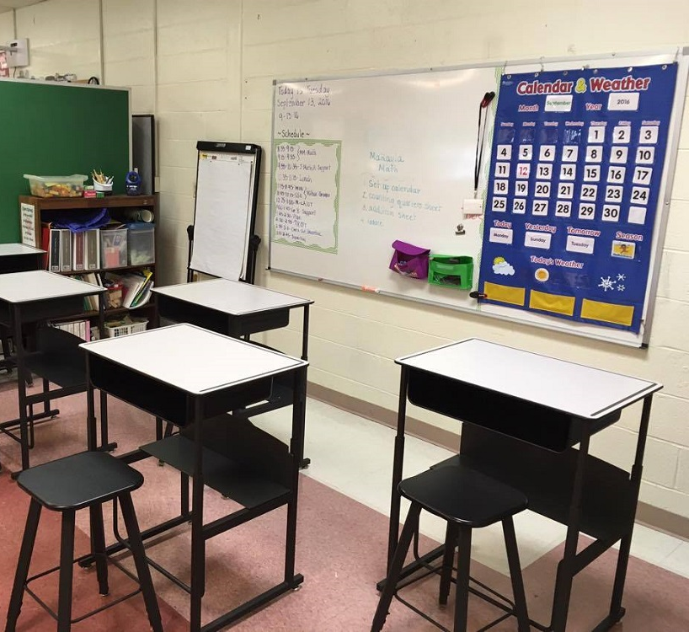
İLKOKUL VE ORTAOKULDA;
ÖZEL EĞİTİM SINIFI KARARI İLE ;
1-Görme Engelliler Özel Eğitim Sınıfı (10 Öğr. / 1 Öz.Egt.Ögrt.)
2-İşitme Engelliler Özel Eğitim Sınıfı (10 Öğr. / 1 Öz.Egt.Ögrt.)
3-Hafif Düzeyde Zihinsel Yetersizlik (10 Öğr./2 Öz.Egt.Ögrt.)
4-Orta-ağır Düzeyde Zihinsel Yetersizlik (8 Öğr./2 Öz.Egt.Ögrt. )
5-Özel Eğitim Sınıfı (Hafif -Otizm) (4 Öğr./2 Öz.Egt.Ögrt)
6-Özel Eğitim Sınıfı (Orta –Ağır Otizm ) (4 Öğr./2 Öz.Egt.Ögrt)

Slide 53
ORTAÖĞRETİMDE;
Özel Eğitim Meslek Lisesi Hafif Düzeyde Zihinsel Yetersizlik (15 Öğr.\ 1 Öz.Egt.Ögrt.)
Özel eğitim meslek okulu Hafif düzeyde zihinsel yetersizlik (10 öğr./1 Öz.Egt.Ögrt.)
Orta-ağır Düzeyde Zihinsel Yetersizlik(8 Öğr.\ 2 Öz.Egt.Ögrt)
Özel Eğitim Sınıfı (Hafif -Otizm) (4 Öğr\ 2 Öz.Egt.Ögrt)
Özel Eğitim Sınıfı (Orta –Ağır Otizm ) (4 Öğr.\2 Öz.Egt.Ögrt)

Slide 54
ÖNEMLİ HATIRLATMA:
Okulöncesi ve ilkokul kademesinde görme ve işitme engelliler özel eğitim sınıfları açılırken ; ortaokul ve ortaöğretim kademesinde bu sınıflar açılamaz.
Özel Eğitim Sınıfı ve Destek Eğitim Odası açılış onayları olması gerekir.

Slide 55
ÖZEL EĞİTİM HİZMETLERİ YÖNETMELİĞİ MADDE 36
Özel eğitim kurumlarına kayıtlı öğrencilerin okula devamları zorunlu olup devam ve devamsızlık durumu e-okul sistemine işlenir. Öğrencilerin mazeret göstermeksizin devamsızlık yapmaları durumunda kurumlara devamlarının sağlanmasıyla ilgili tedbirler kurum yönetimince alınır.
Özel eğitim programı uygulanan özel eğitim okullarında veya bu programların uygulandığı özel eğitim sınıflarında kayıtlı öğrencilere, okul yönetiminin en az iki defa yazılı uyarısına rağmen özürsüz devamsızlık süresi 20 günü geçmemek kaydıyla toplam 70 iş günü devamsızlık yapmaları durumunda sınıf tekrarı yaptırılır.
Özel eğitim uygulama (i. Kademe) ve özel eğitim uygulama (II. Kademe) okulları ile bu okulların programlarının uygulandığı özel eğitim sınıflarında bir ya da daha fazla eğitim ve öğretim yılı sürekli devamsızlık yapan öğrencilerin kayıtları okullarında saklı tutulmak kaydıyla durumları boş kontenjan olarak değerlendirilip yerlerine başka öğrenci alınabilir. Bu öğrenciler okula döndüklerinde BEP geliştirme biriminin görüşü doğrultusunda yaşlarına uygun sınıf veya kademeden öğrenimlerine devam ederler.
DEVAM-DEVAMSIZLIK VE İLİŞİK KESME:

Slide 56
Özel eğitim meslek okulu veya özel eğitim uygulama okulu (III. kademe) ile bu okulların programlarının uygulandığı özel eğitim sınıflarında bir ya da daha fazla eğitim ve öğretim yılı sürekli devamsızlık yapan öğrencilerin kayıtları okullarında saklı tutulmak kaydıyla durumları boş kontenjan olarak değerlendirilip yerlerine başka öğrenci alınabilir. Bu öğrenciler okula döndüklerinde kayıtlı bulundukları sınıf seviyesinden öğrenimlerine devam ederler.
Özel eğitim meslek okulu veya özel eğitim uygulama okulu (III. kademe) ile bu okulların programlarının uygulandığı özel eğitim sınıflarında iki eğitim ve öğretim yılı sürekli devamsızlık yapan öğrencilerden 27 yaşından gün almamış olan öğrencilerin kayıtları okullarında saklı tutulmak kaydıyla durumları boş kontenjan olarak değerlendirilir ve yerlerine öğrenci alınabilir; 27 yaşından gün almış olanların kayıtları silinerek bu öğrenciler yaygın eğitim hizmetlerine yönlendirilir.

Slide 57
ÖZEL EĞİTİM HİZMETLERİ YÖNETMELİĞİ MADDE 36\6
(ESKİ EVDE BAKIM KARARI)
Zorunlu öğrenim çağında olup örgün eğitim kurumlarına devam edemeyecek ya da evde eğitim hizmetinden yararlanamayacak bireyler için okula devam zorunluluğu aranmaz. Bu durumda olan bireyin velisi tarafından birey için düzenlenmiş Özel Eğitim Değerlendirme Kurulu Raporu ve Engelli Sağlık Kurulu Raporu (ÇÖZGER)ile il veya ilçe özel eğitim hizmetleri kuruluna yapılacak yazılı talebi doğrultusunda e-Okul Sisteminde devam zorunluluğu aranmamasına yönelik işlem yapılır.

Slide 58
Mesleki ve Teknik Anadolu Liselerinde Alan Seçimi İle İlgili Olarak Özel Eğitim ve Rehberlik Hizmetlerinin 16.09.2015 tarihli 9304147 sayılı yazısında ;
‘’Özel eğitim sınıflarında 9,10,11,12 nci sınıf öğrencilerinin birleştirilmiş sınıf uygulaması ile aynı sınıfta eğitim görmeleri nedeniyle sınıfta kayıtlı öğrenciler için tek alan belirlenerek aynı alanda eğitim almalarının sağlanması’’ yer almaktadır.

Slide 59
Kolaylaştırıcı Kişi;
Özel Eğitim ve Rehberlik Hizmetlerinin 06.01.2020 tarihli 314903 sayılı yazısında ;
Tam zamanlı kaynaştırma yoluyla eğitimlerine devam eden otizmi olan öğrenciler için ailenim teklifi ve BEP geliştirme biriminin doğrultusunda kolaylaştırıcı kişinin belirlenmesi ve belirlenecek kolaylaştırıcı kişinin sınıf içi ve sınıf dışında öğrenciye yardımcı olmak üzere okulda bulunması uygun görülmüştür.

Slide 60
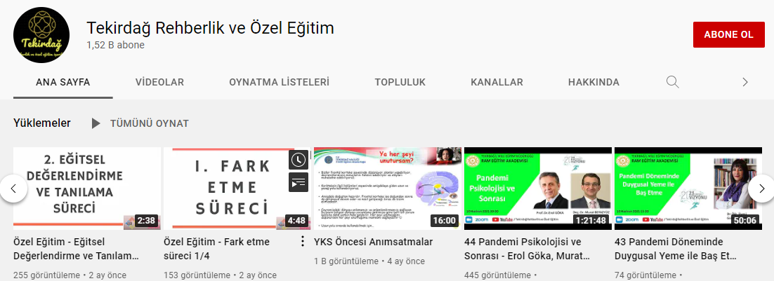
Ayrıca anlatılan bilgiler Tekirdağ Rehberlik ve Özel Eğitim youtube sayfasında mevcuttur.Buradaki videoları izleyerek bilgi sahibi olabilirsiniz.

Slide 61
iletişim
Tekirdağ İl Milli Eğitim Müdürlüğü özel eğitim ve rehberlik şubesi
http://tekirdag.meb.gov.tr/ Özel eğitim ve rehberlik sekmesi-0 282261 2120/261 2011/ 261 2077/261 0836/261 5379
Tekirdağ RAM- https://tekirdagram.meb.k12.tr/ 0282 293 3303-3301
Çorlu RAM- https://corluram.meb.k12.tr/ 0282 653 9595-0544 559 5045
Çerkezköy RAM- https://cerkezkoyram.meb.k12.tr/ 0282 727 4061-0545 410 5472

